Slide 1

프로젝트
ad-pool
신종찬 최승호 윤용선 이학성

Slide 2





1. 프로젝트 선정
2. 프로젝트 2주차 진행
3. 프로젝트 3주차 진행
4. 최종 시연 화면

Slide 3
프로젝트 선정(1주차)
1) 프로젝트 선정 이유
2) 레퍼런스 사이트
3) 프로젝트 목표
4) 프로젝트 계획
5) 개발 환경
6) 조직도
7) 개발 계획표

Slide 4

1-1. 프로젝트 선정이유
광고 영상 포털
매일매일 쏟아져 나오는 영상과 광고가 많지만
일일이 찾아서 보기 어려움
일반사용자 외에 기업의 광고 영상 수요와
중요도가 해마다 늘어나고 있는 추세
국내 사이트와 해외 사이트의 장점을 접목

Slide 5
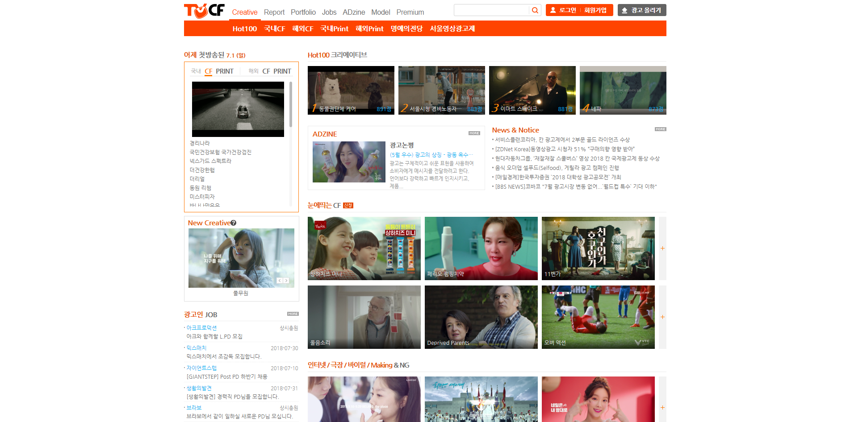
1-2. 레퍼런스 사이트
국내 레퍼런스 사이트: http://www.tvcf.co.kr/

Slide 6
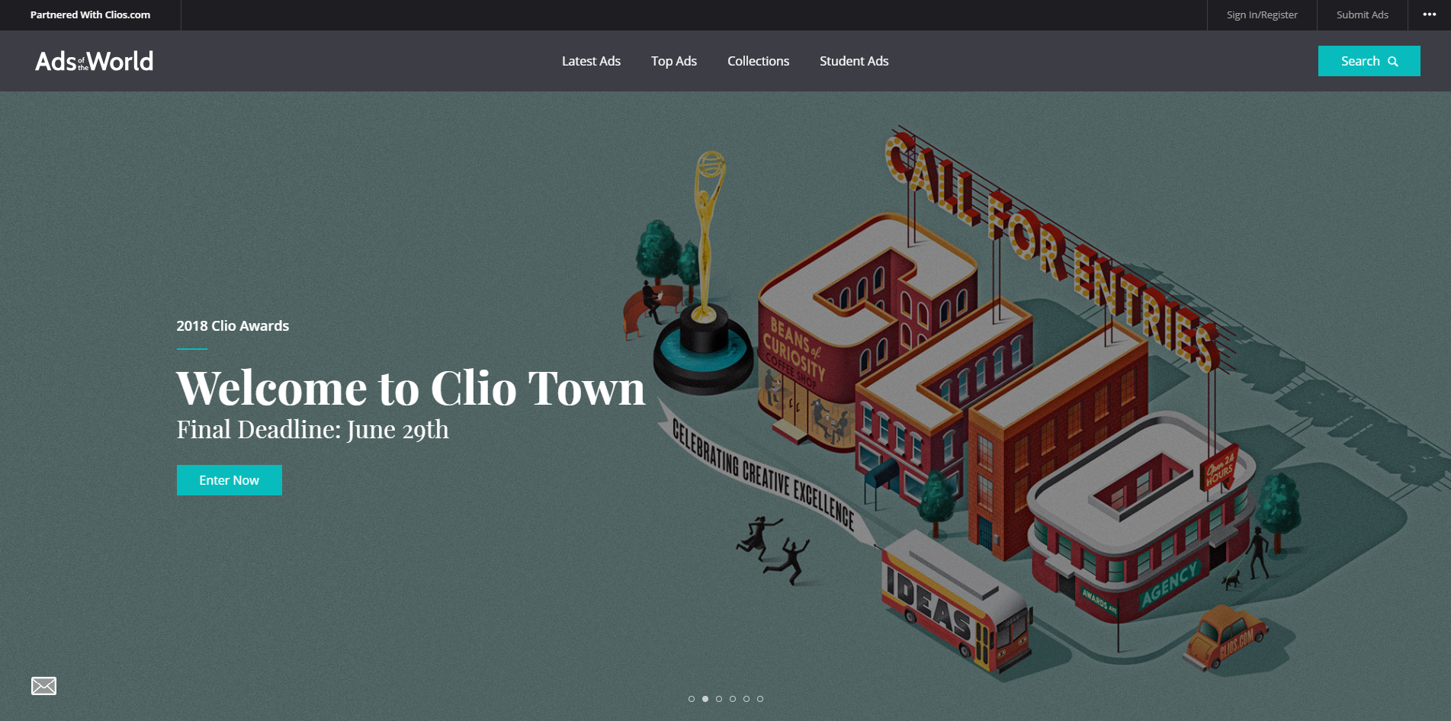
1-2. 레퍼런스 사이트
해외 레퍼런스 사이트:https://www.adsoftheworld.com/

Slide 7
프로젝트 선정
1-3. 프로젝트 목표
AS-IS
TO-BE
레퍼런스 사이트들의 장단점 분석
사용자 요구사항 파악
레퍼런스 사이트들의 장점 결합
사용자들에게 접근성 높은 UX/UI 구성
필수로 있어야 할 기능 구현
사용자의 접근성을 높일 수 있는 UX/UI 개선

Slide 8
프로젝트 선정
1-4. 프로젝트 계획
프로젝트 진행과정
프로젝트 선정
계획/목표 수립
기능/UI 구현
배운 기능을 구현 할 수 있는가
실현 가능한 주제인가
너무 흔한 주제는 아닌가
업무 분담
일정표 작성
필요한 기능 선점
기능들의 오류 여부
사용의 편리성
목표 시간 내에 완성

Slide 9
프로젝트 선정
1-5. 개발환경
개발 환경
TOOL &
Development Environment
Programming Language
WINDOWS 7 / 10
Eclipse
Apache Tomcat 9.0
Oracle Sql Developer
Spring FrameWork 4.2.4
JAVA
JSP
JAVA SCRIPT
CSS3
MyBatis
HTML5
Database
ORACLE 11g

Slide 10
프로젝트 선정
1-6. 조직도
조직도
최승호
신종찬
윤용선
이학성
팀장
개발 및 UI/UX
개발 및 UI/UX,
기능 테스트
개발 및 UI/UX
데이터 수집
개발 및 UI/UX
DB 구축

Slide 11
프로젝트 선정
1-7. 개발 계획표
개발 계획표 7월
일정 | 3~6일 |  |  | 7 ~ 12일 |  |  | 13 ~ 18일 |  | 19 ~ 27일 |  | 31
DB 설계
데이터 수집
웹 디자인
DB 구축
로그인 페이지
회원 가입
광고게시판
고객 센터
관리자페이지
프로젝트 종료

Slide 12
2. 프로젝트 진행(2주차)
1) 메뉴 트리
2) ERD 구성
3) 테이블 정의서
4) 2주차 목표 업무

Slide 13
2-1. 메뉴 트리
메뉴 트리
메뉴 | 1 | 2 | 3 | 4 | 5 | 비고
1단계 | 회원가입 | 로그인 | 메뉴 | 관리자메뉴 | 메인페이지
2단계 |  | 정보수정 | 공지사항 | 회원 조회 | 광고게시판
3단계 |  | 탈퇴 | 문의사항 | 회원 정보변경 | 최신순
4단계 |  | 로그아웃 | 사용자 광고등록 | 광고 등록 | 2) 인기순
5단계 |  |  |  | 공지사항 작성 및 삭제 | 3) 조회순
6단계 |  |  |  | 문의사항 작성 및 삭제 | 좋아요 기능

Slide 14
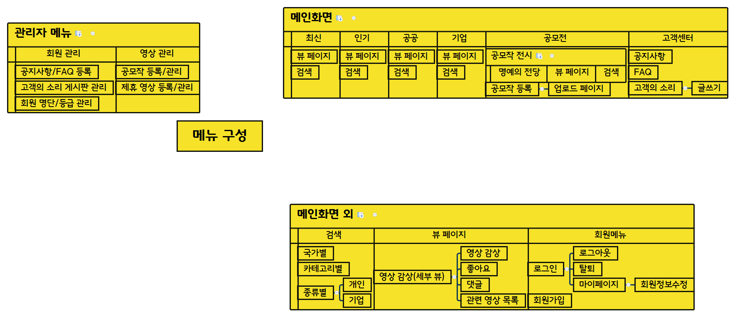
2-1. 메뉴 트리
메뉴 트리

Slide 15
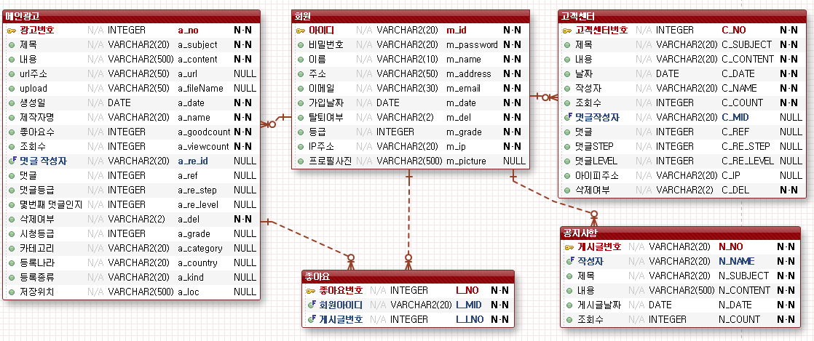
2-2. ERD 구성
ERD 구성

Slide 16
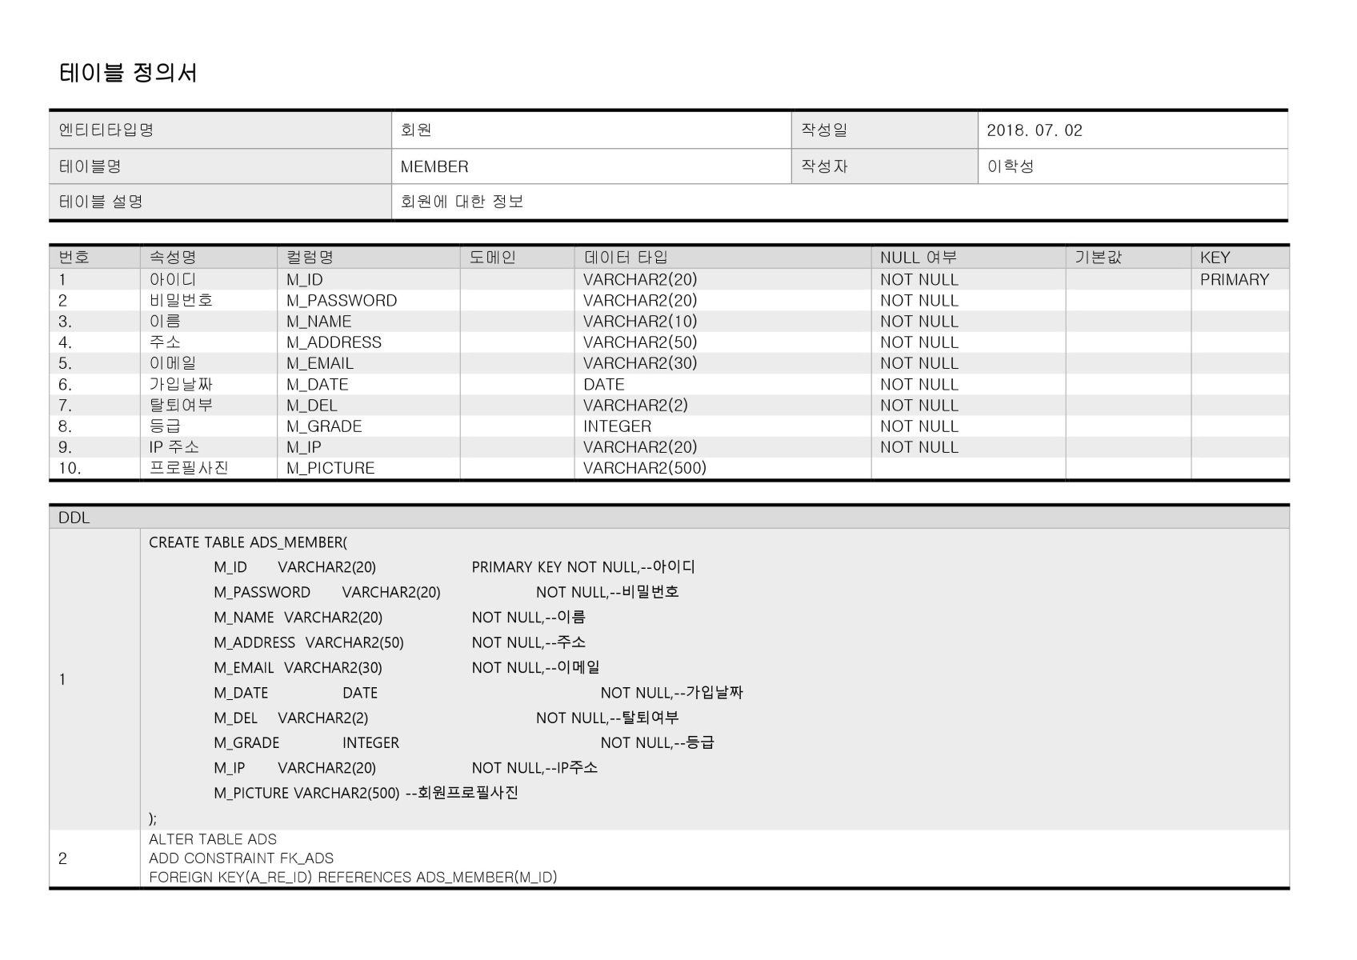
2-3. 테이블 정의서
테이블 정의서

Slide 17
2-4. 2주차 목표 업무
2주차 목표 업무
메뉴 구성
세부 페이지 View
‘좋아요’ 구현
메인 메뉴 구성
카테고리별 영상목록
고객센터 메뉴
로그인/회원가입
사용자가 보기 편한 크기 구성
보고 있는 영상 하단에 다른 영상 목록 구성
영상 목록,View 페이지에서 좋아요
좋아요 / 좋아요 취소

Slide 18
3. 프로젝트 진행(3주차)
1) 회원 관련 프로그램
2) 관리자 관련 프로그램
3) 업무 흐름도 전체 메뉴
4) 업무 흐름도 메인 메뉴
5) 업무 흐름도 세부 , 관리자 메뉴
6) 3주차 목표 업무

Slide 19
3-1. 회원 관련 프로그램
회원 관련 프로그램
구분 | 메뉴 | JAVA / JSP(HTML) | 비고
회원 | 회원가입/로그인 | main_header.jsp | Modal 처리
 | 회원정보/수정/탈퇴 | myPageForm.jsp
 | 고객 게시판/공지 사항/ FAQ | noticeList.jsp | Ajax 처리
 | 메인 뷰 (최신/인기/기업/공공/공모전) | boardAdsView.jsp | Ajax 처리
 | 메인 페이지 | main.jsp
 | 파일/동영상URL 업로드 | personalUpForm.jsp | 파일업로더

Slide 20
3-2. 관리자 관련 프로그램
관리자 관련 프로그램
구분 | 메뉴 | JAVA / JSP(HTML) | 비고
관리자 | 회원 리스트 관리 | memberList.jsp | 가입한 멤버의 조회
 | 회원 정보 수정 및 삭제 | memberDetail.jsp
 | 고객 게시판/공지 사항/ FAQ | noticeList.jsp | Ajax 처리
 | 메인 뷰 리스트 (최신/인기/기업/공공/공모전) | mainAdsList.jsp | Ajax 처리
 | 광고 게시물 수정/삭제 | adsDetail.jsp
 | ADS 파일/동영상URL 업로드 | adsuploadForm.jsp | 파일 업로더

Slide 21
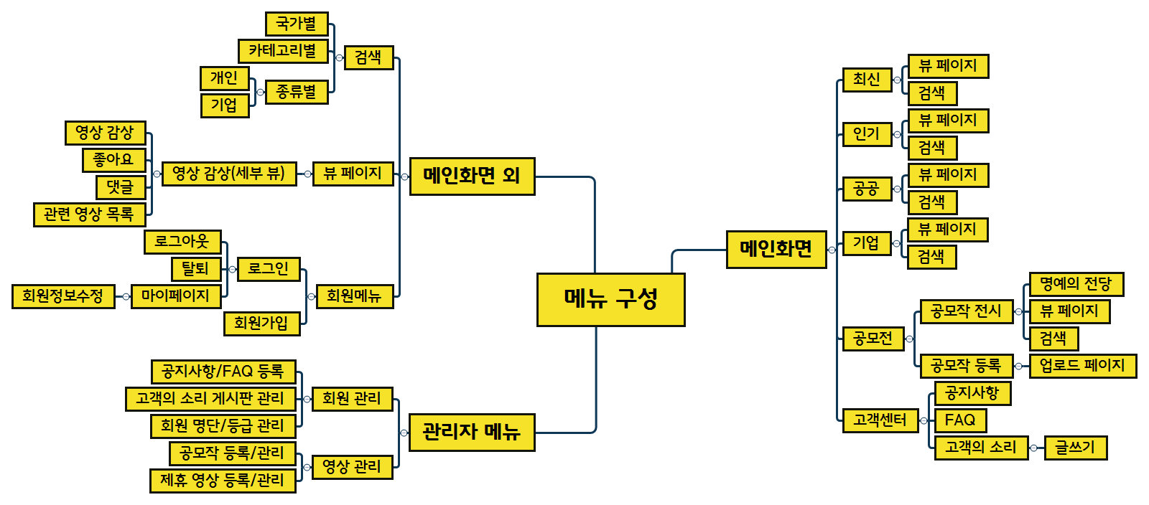
3-3. 업무 흐름도 –전체 메뉴
업무 흐름도 – 전체 메뉴

Slide 22
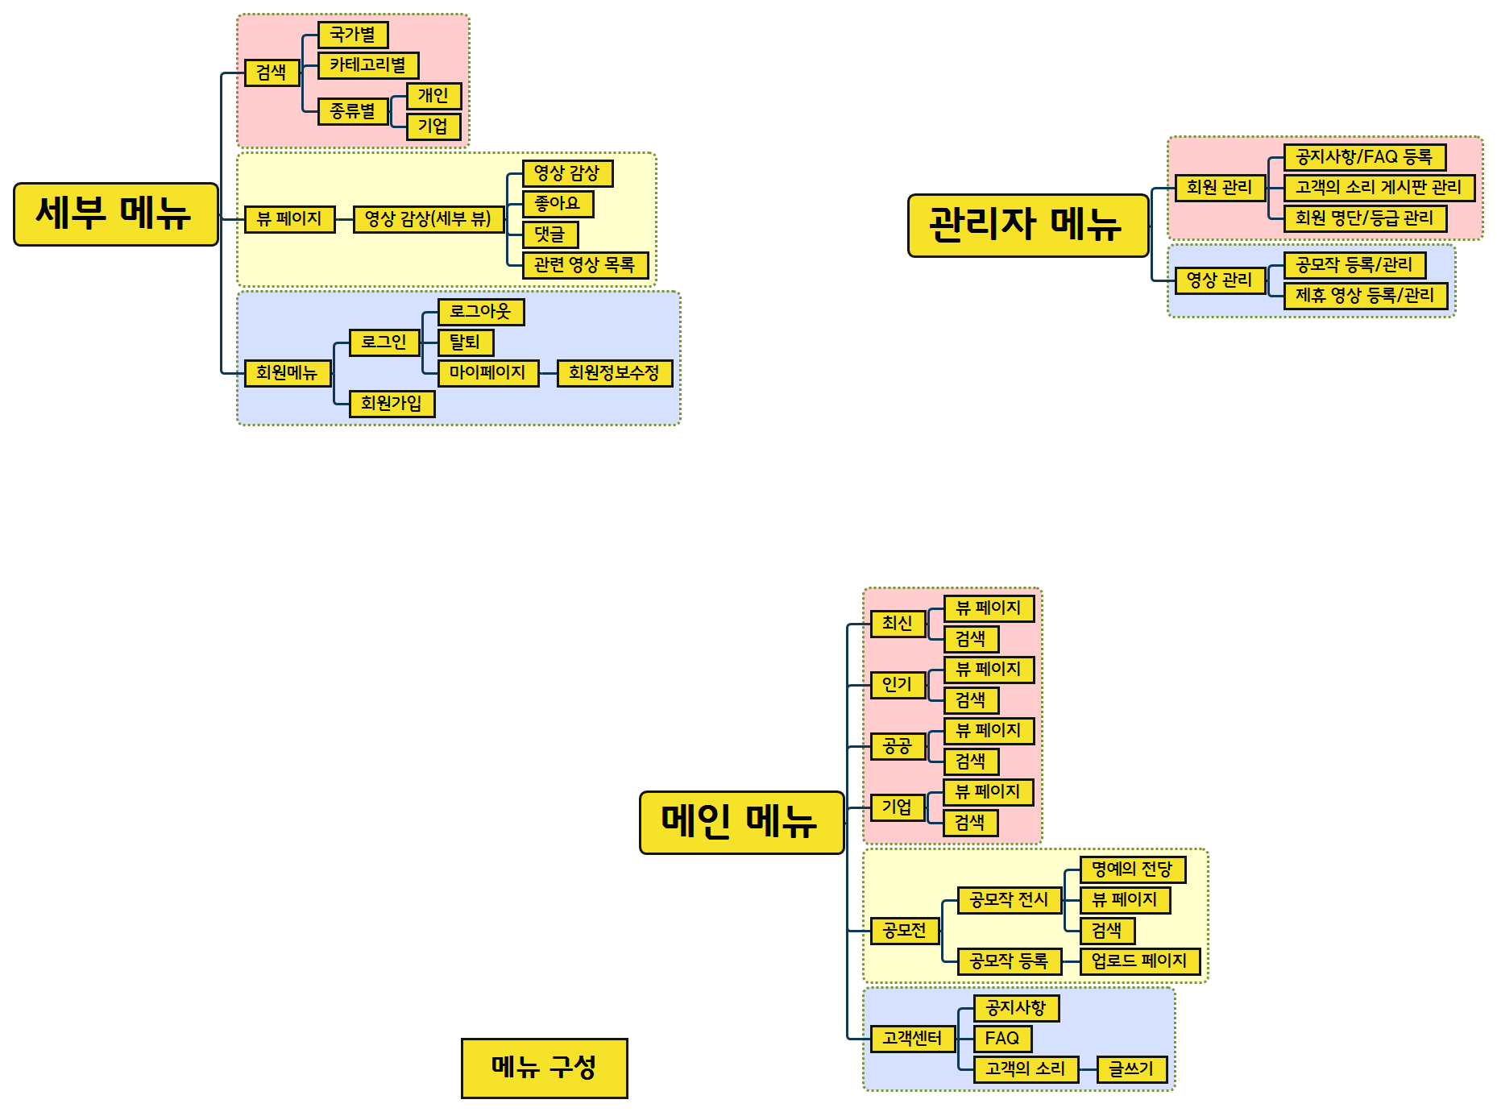
3-4. 업무 흐름도 –메인 메뉴
업무 흐름도 – 메인 메뉴

Slide 23
3-5. 업무 흐름도 –세부 ,관리자 메뉴
업무 흐름도 – 세부 메뉴, 관리자 메뉴

Slide 24
3-5. 3주차 목표 업무
3주차 목표 업무
관리자 메뉴
다듬기
추가 설계/보완
관리자가 쉽게 운영 할 수 있도록 메뉴/UI 구성
오류 수정 및 보완
세부 디자인 마무리
기존 계획 완료 후
추가 설계 부분 시행

Slide 25
최종 시연 화면
4. 시연 화면

Slide 26
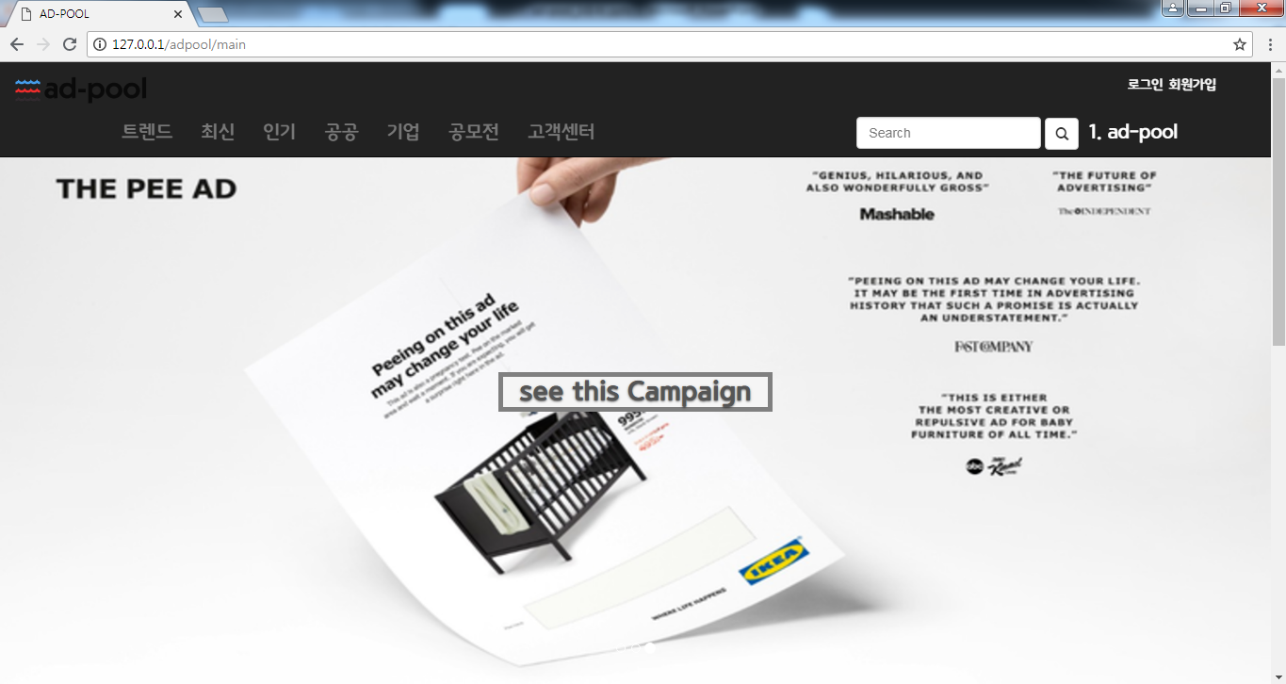
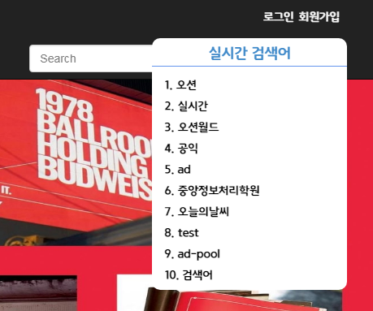

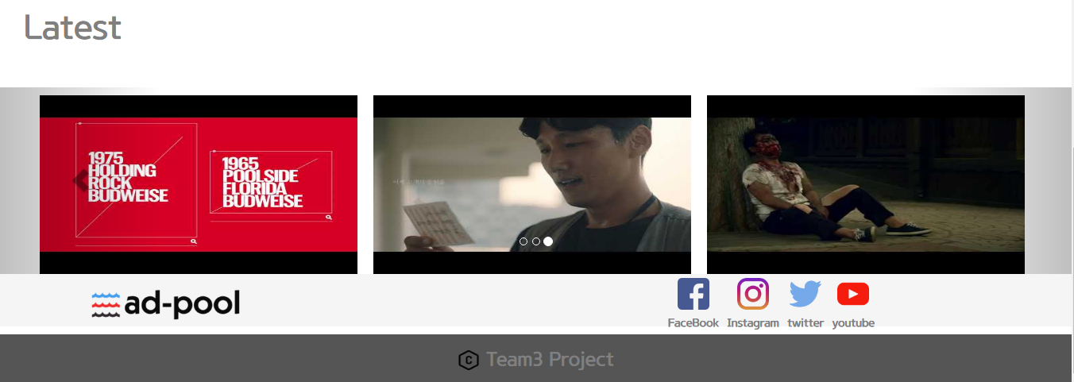
최종 시연 화면
1) 메인 화면
메인 헤더
로그인/회원가입
메뉴
통합검색
실시간 검색어
실시간 검색어 hover 했을 경우 나타나는 div
가장 최근에 업로드된 동영상

Slide 27
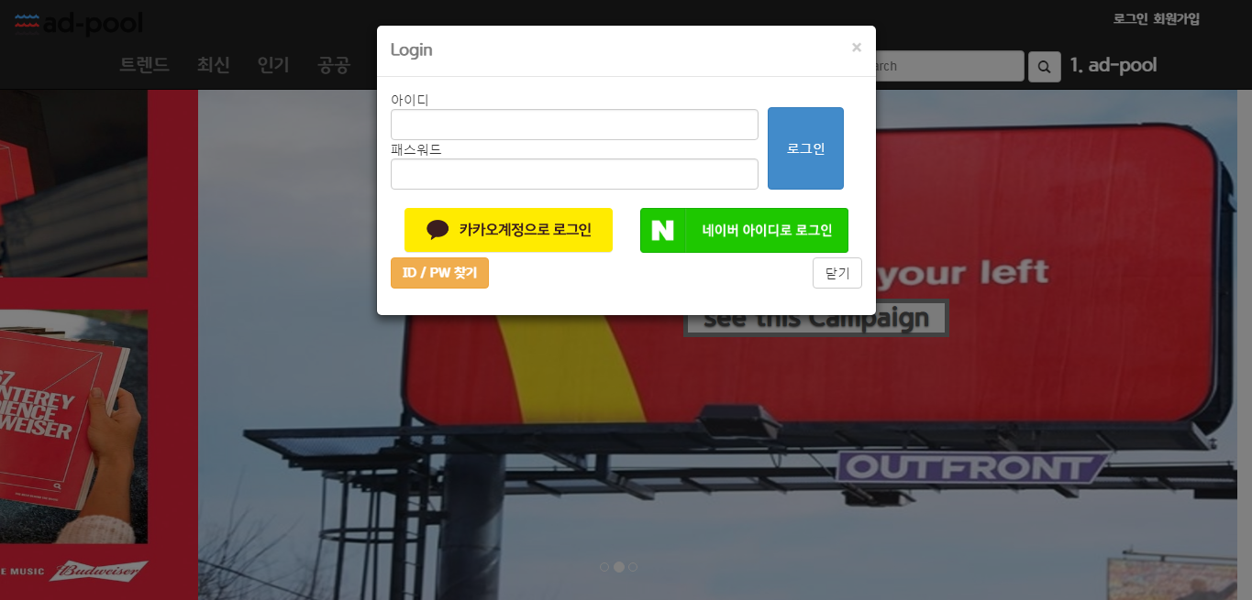
최종 시연 화면
2) 로그인
부트스트랩 css를 이용
로그인 클릭 시,
Modal 효과로 로그인창이 생성됩니다
API를 이용하여
-카카오 로그인
-네이버 로그인이
가능합니다

Slide 28
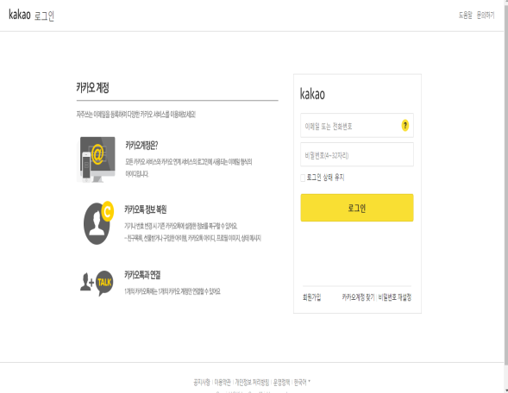
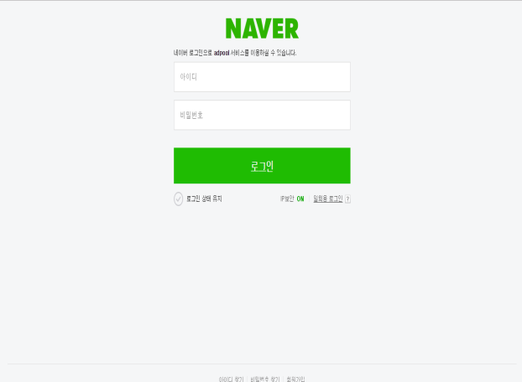
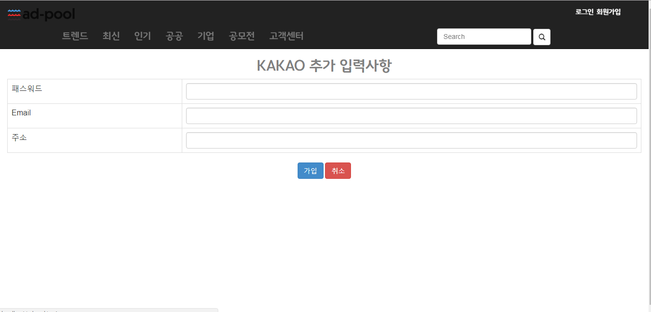
최종 시연 화면
3) 소셜 로그인
소셜 로그인 성공시
추가 입력 사항 입력하면
자동으로 ad-pool database에 등록됩니다

Slide 29
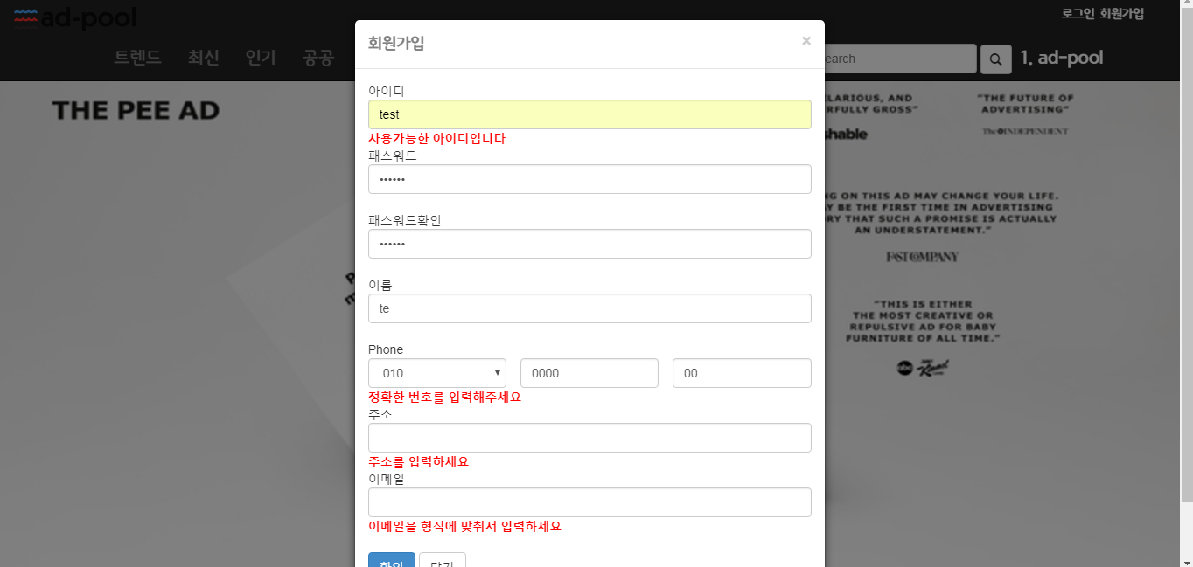
최종 시연 화면
4) 회원가입
ID 중복체크
jQuery blur 효과와 Ajax를 이용하여 별다른 클릭 없이 중복 확인이 가능합니다
jQuery blur 효과와 정규식을 이용하여
각 항목의 유효성 검사를
실시합니다

Slide 30
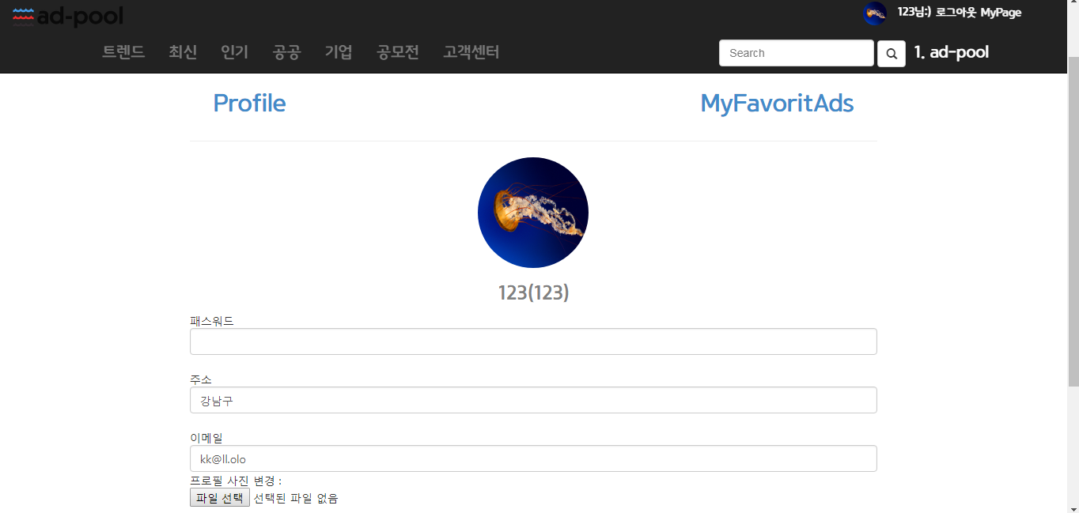
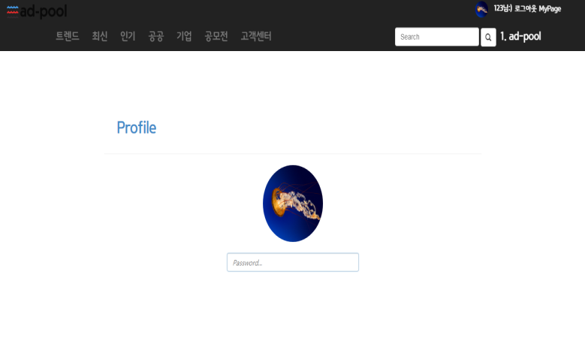
최종 시연 화면
5) MyPage
비밀번호 확인 후 회원 정보를 수정할 수 있는 페이지가 나타납니다

Slide 31
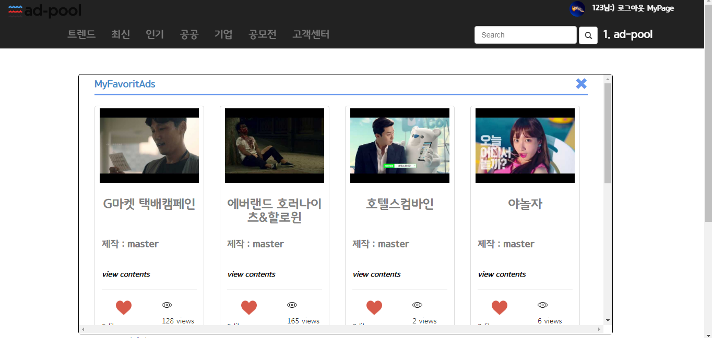
최종 시연 화면
4) MyFavoriteAds
MyPage에서 MyFavoriteAds 클릭시
사용자가 좋아요 클릭 했던 리스트가 나타납니다
하트모양 클릭 시
목록에서 사라지게 됩니다

Slide 32
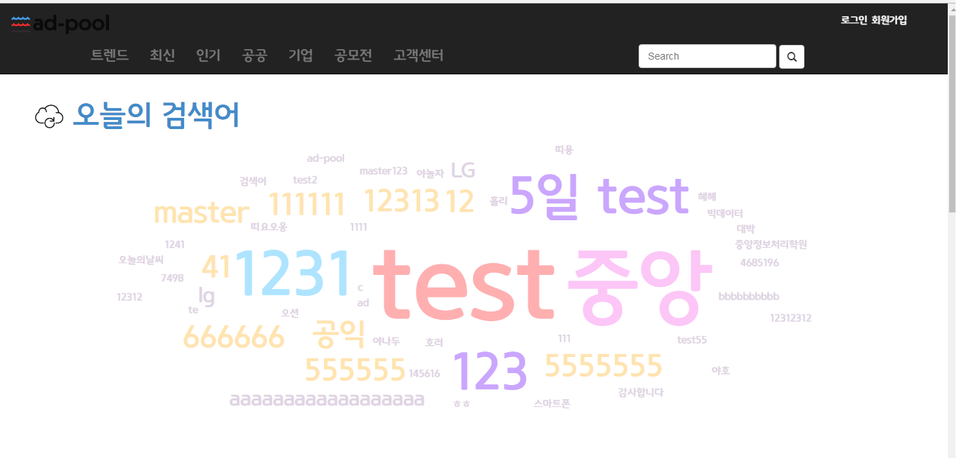
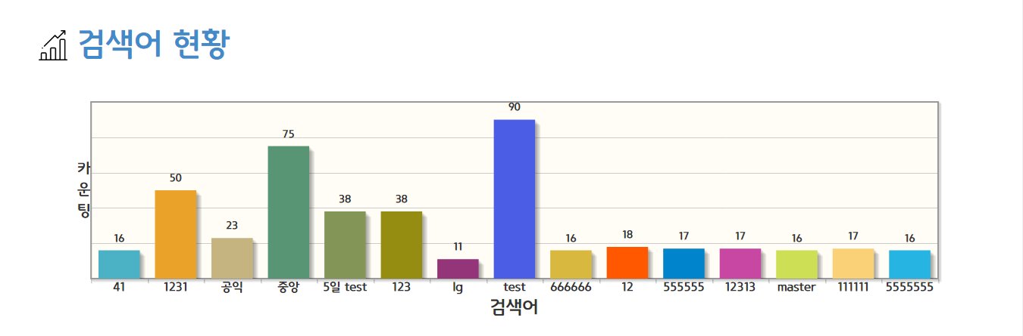
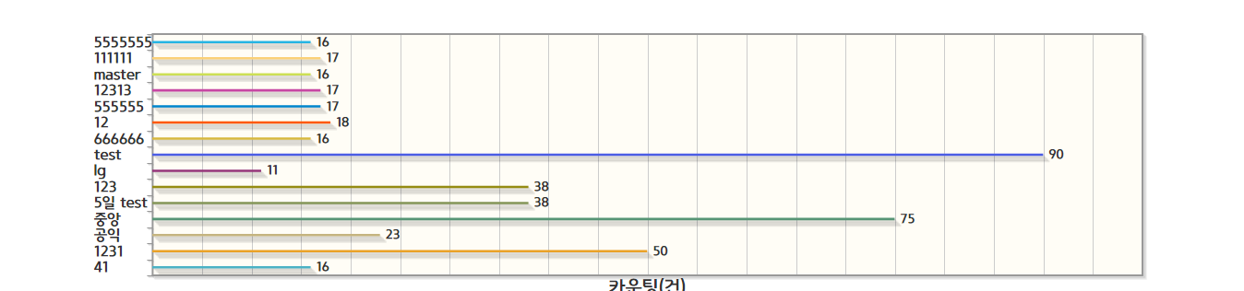
최종 시연 화면
4) 오늘의 검색어
jqCloud.js를 이용하여
수집한 검색어에 대해
워드 클라우드 하였습니다
jqPlot.js를 이용하여
수집한 검색어 현황에 대해
차트로 표현하였습니다

Slide 33
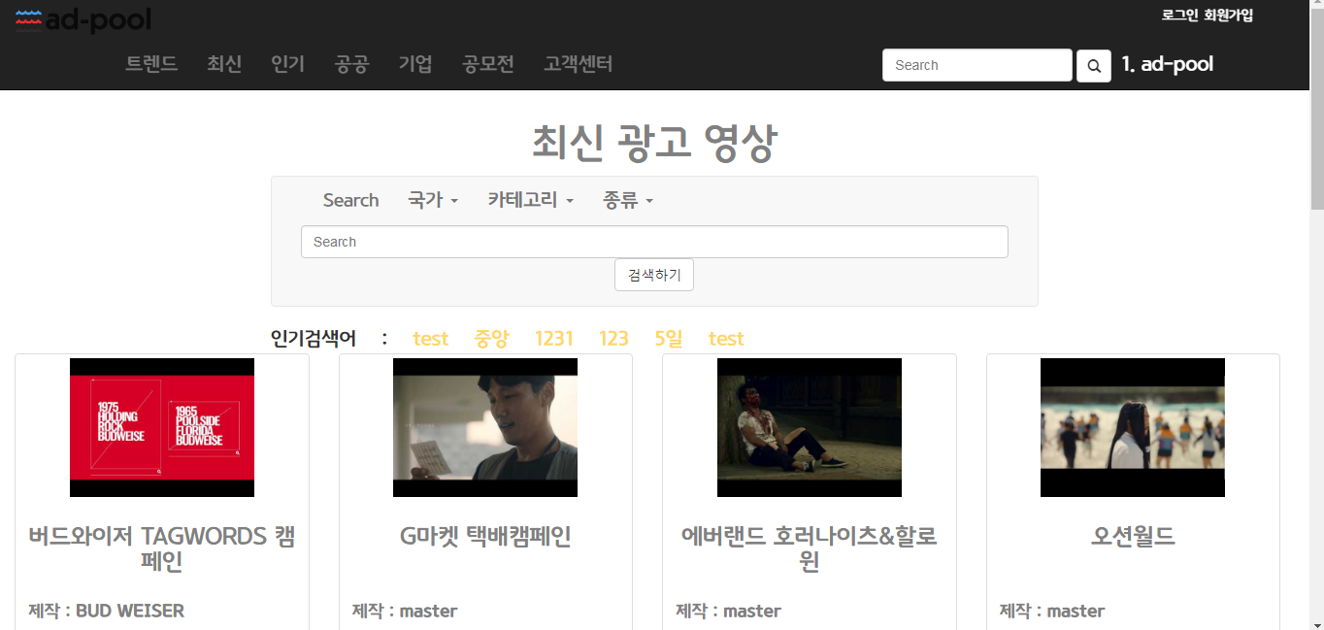
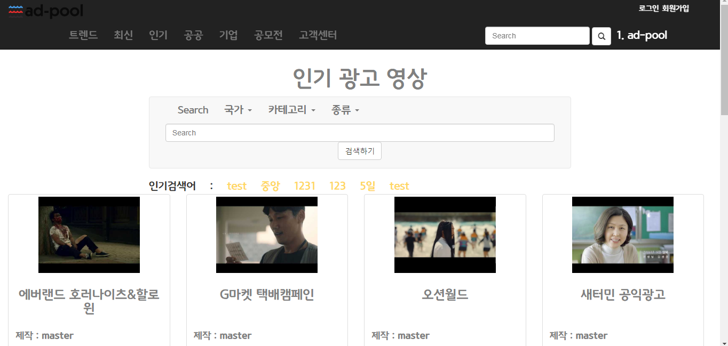
최종 시연 화면
6) MainAdsList
메인 메뉴에서
최신 클릭 시 업로드 날짜 순으로 정렬 됩니다
메인 메뉴에서
인기 클릭 시 조회수 순으로 정렬 됩니다
메인 광고 페이지는
하나의 페이지로 메뉴 클릭마다
조건을 줘서 다르게 정렬합니다.

Slide 34
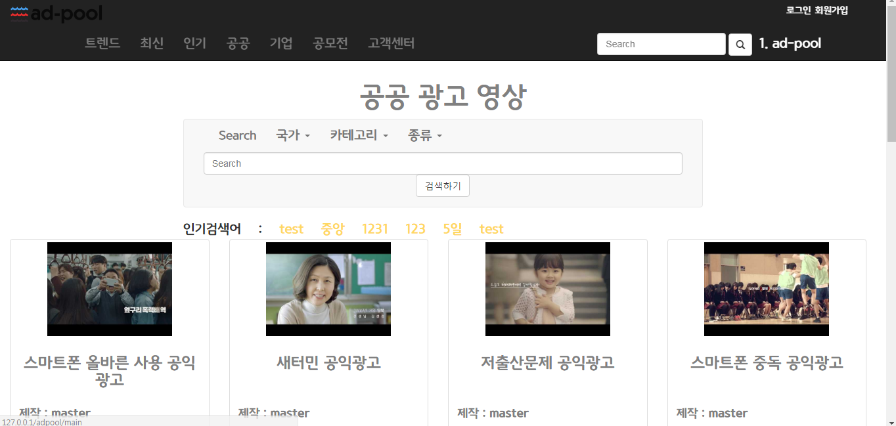

최종 시연 화면
6) MainAdsList
메인 메뉴에서
공공 클릭 시 종류가 공익인 것만 정렬 됩니다
메인 메뉴에서
기업 클릭 시 종류가 기업인 것 만 정렬 됩니다

Slide 35
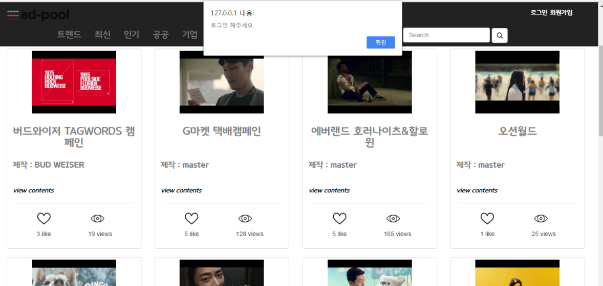
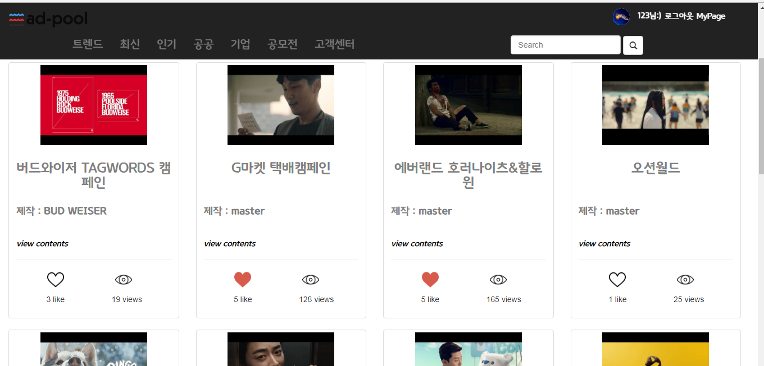
최종 시연 화면
7) MainAdsList 좋아요, 조회수
로그인 없이 좋아요 클릭할 경우 알림창
로그인 할 경우 자신이 클릭한 게시물에 표시
조회수는 사용자 IP를 이용하여 같은 게시물일 경우 15분마다 조회수 증가

Slide 36
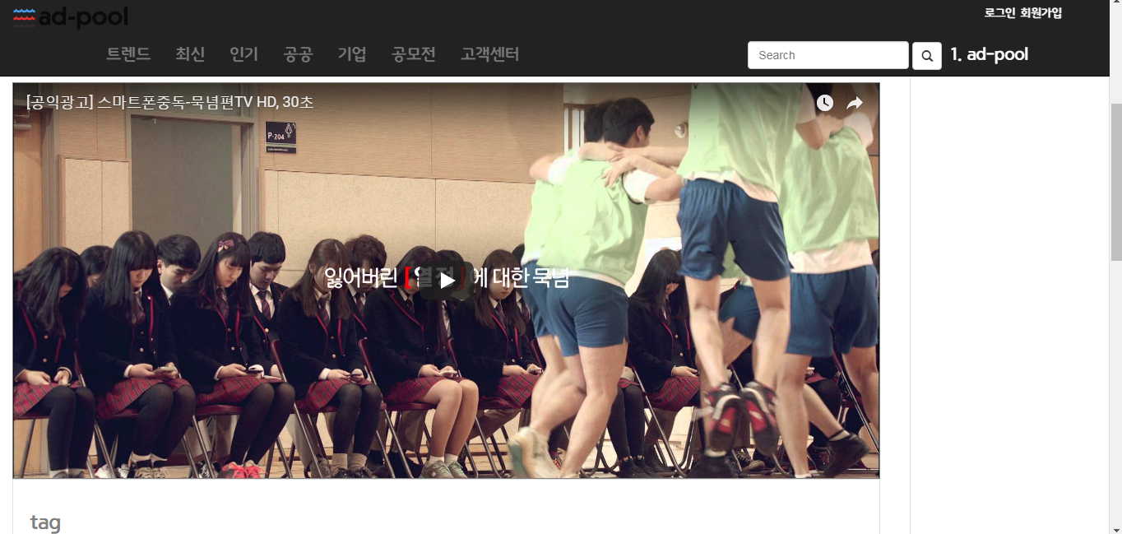
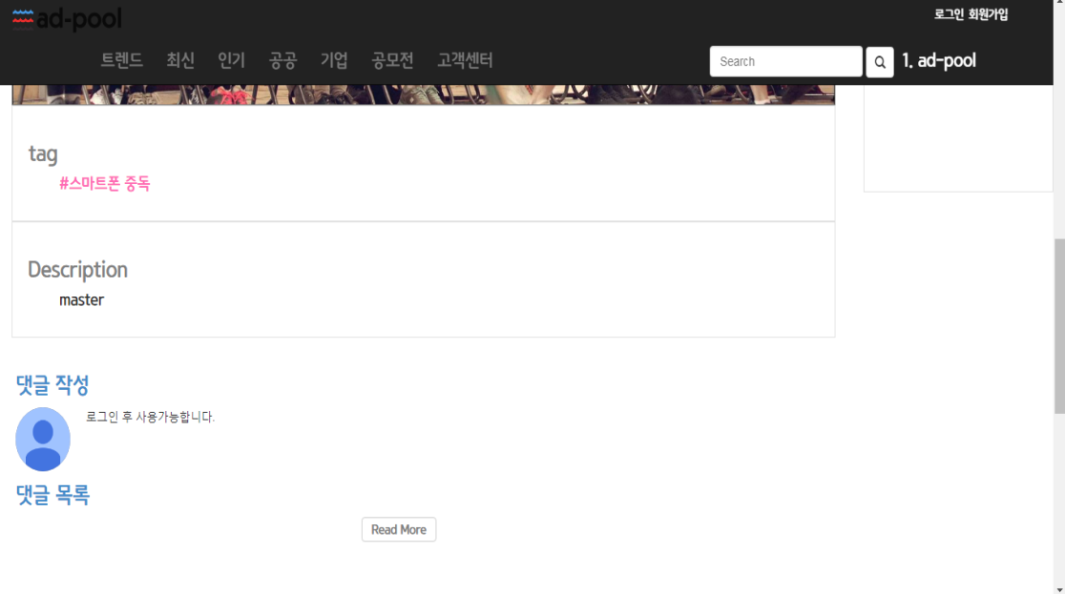
최종 시연 화면
8) 게시물 상세보기
url 업로드 – iframe
File 업로드 – video(HTML5)
이용하여 동영상 서비스
태그: 파일업로드시 태그 작성
설명: 파일 업로드시 설명 작성
댓글: 로그인한 사용자만 입력 가능

Slide 37
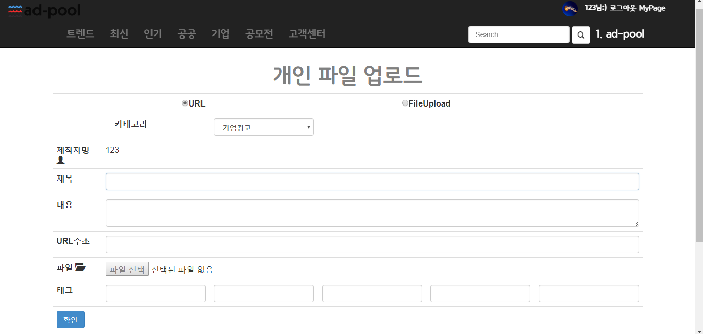
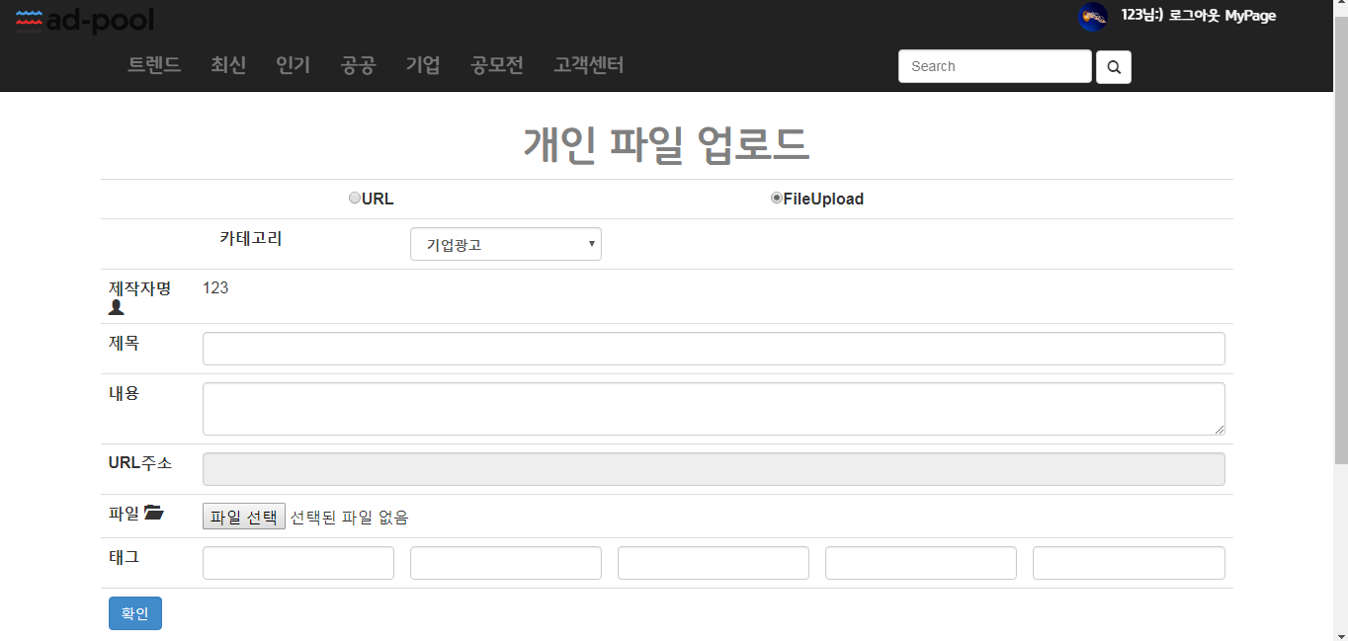
최종 시연 화면
9) 사용자 파일 업로드
파일 업로드와
URL 업로드를 선택 할 수 있습니다
URL 업로드
Youtube인 경우 해당 ID값을 가져와서
자동으로 썸네일 이미지와 동영상 URL 등록
파일 업로드
외부 파일을 이용하여 자동으로 썸네일 이미지 추출
태그는 최대 5개
#으로 구분 지어서 저장합니다

Slide 38
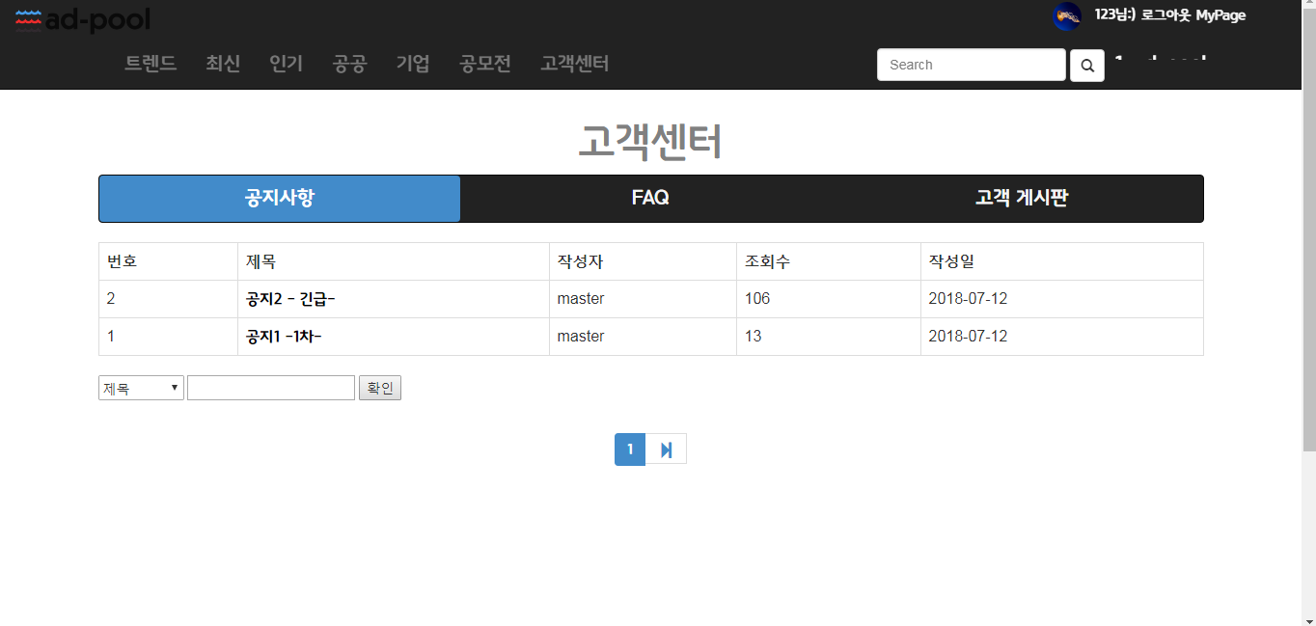
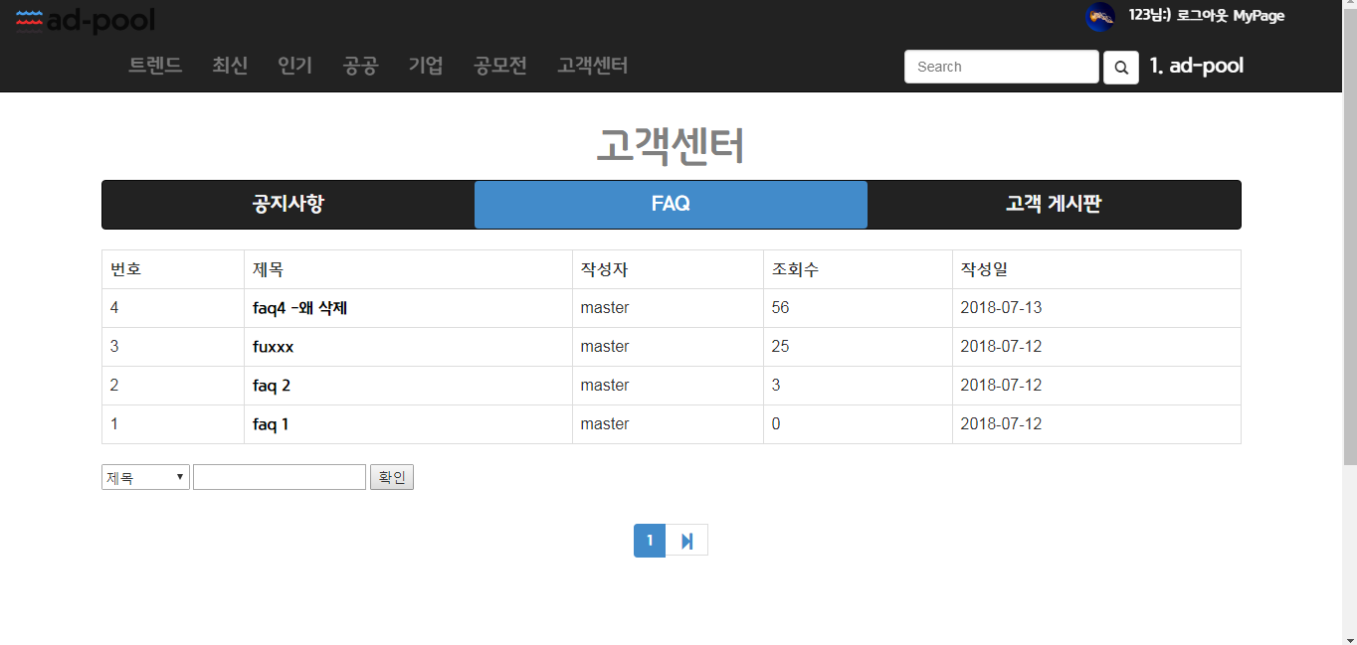
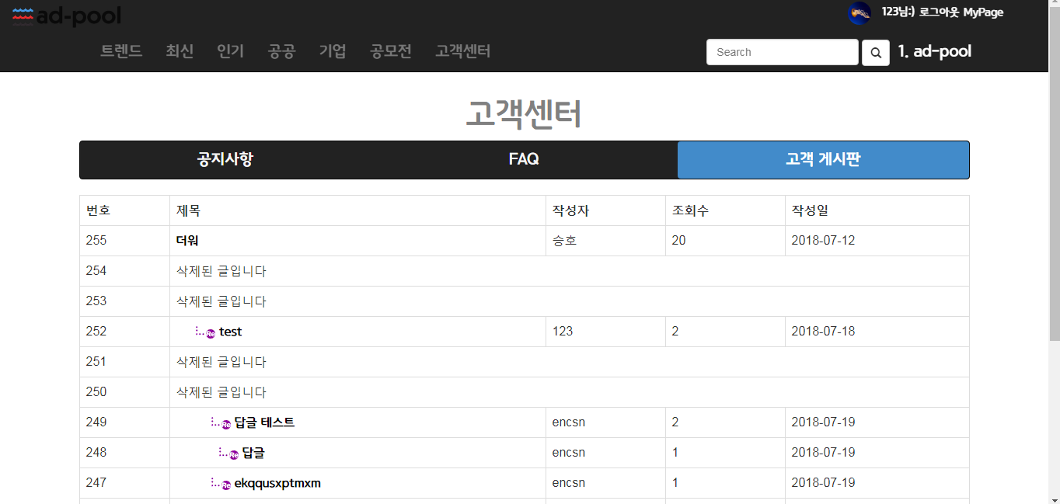
최종 시연 화면
10) 고객센터
부트스트랩 css를 이용하여 클릭 시 탭 전환으로 구현했습니다
클릭 할 때마다 각 게시판 리스트를 가져옵니다

Slide 39
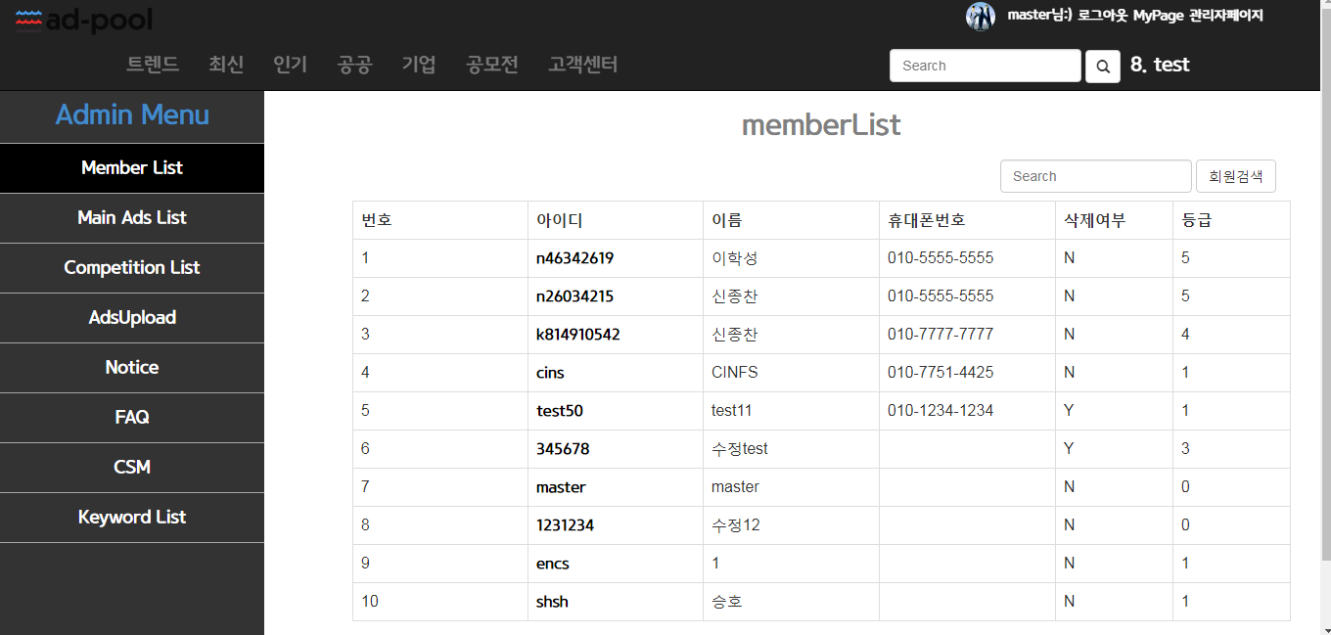
최종 시연 화면
11) 관리자 – 회원 목록
관리자 아이디 로그인 시 관리자 페이지 버튼 활성화
Naver아이디일 경우
N + 고유번호로 저장
Kakao아이디일 경우
K + 고유번호로 저장

Slide 40
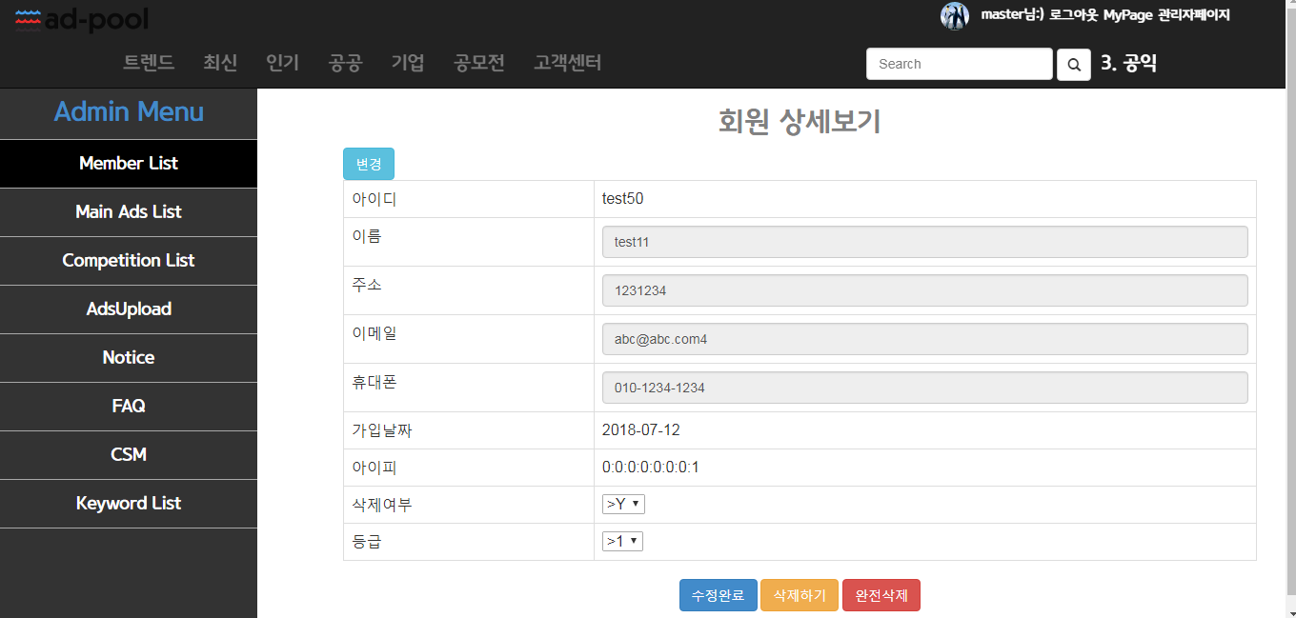
최종 시연 화면
12)관리자- 회원 상세보기
회원 정보 확인
-수정 및 삭제
-DB 삭제를 할 수 있습니다

Slide 41
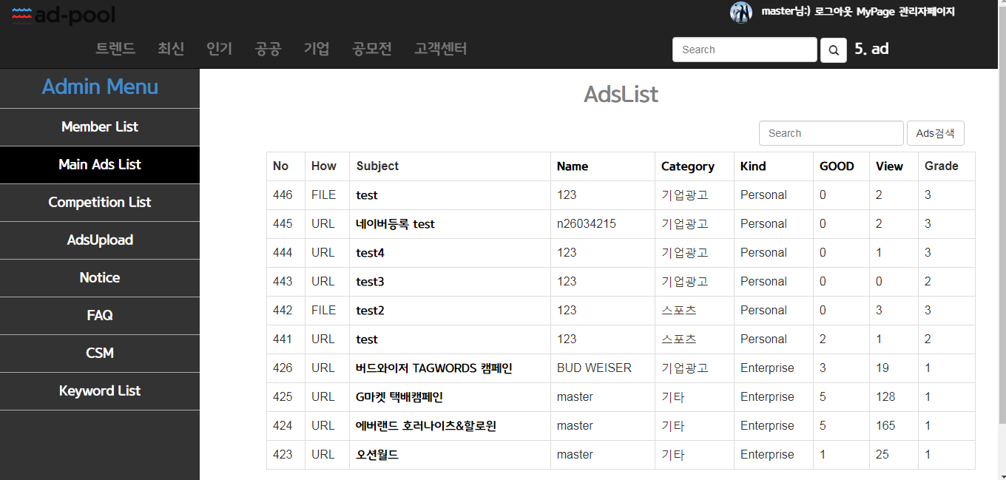
최종 시연 화면
12)관리자- 광고 목록
메인광고들에 대하여 확인 할 수 있습니다
Grade :1
관리자가 직접 업로드한 게시물

Slide 42
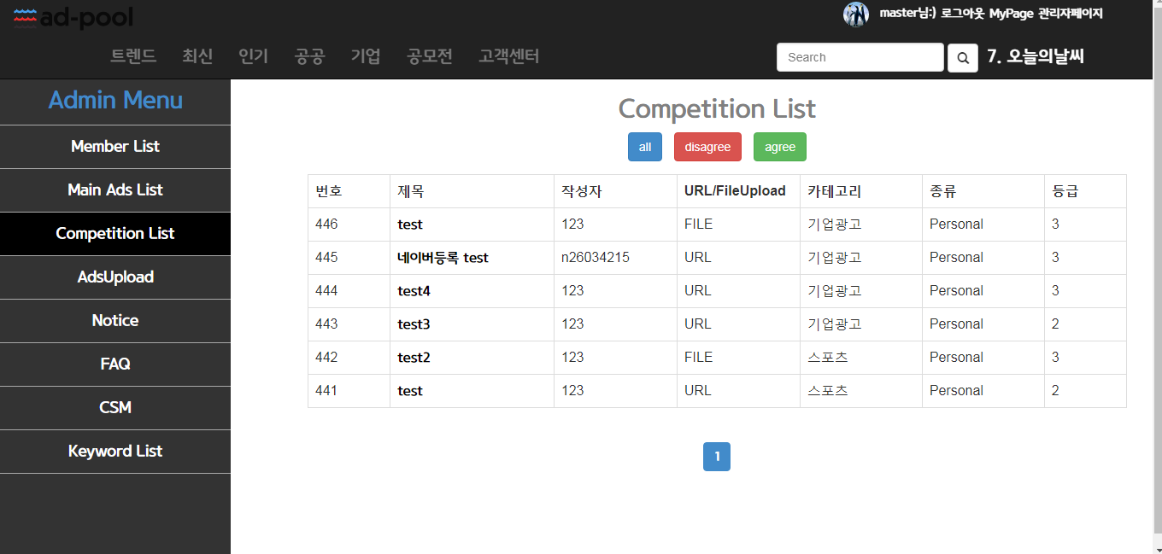
최종 시연 화면
12)관리자- 사용자가 등록한 광고 목록
Grade:2인 게시물
Grade:3인 게시물
Grade: 2
회원이 직접 업로드한 게시물로 확인이 필요함
Grade:3
회원이 올린 게시물을 관리자가 확인
등급이 2인경우
일반 사용자는 볼 수 없습니다

Slide 43
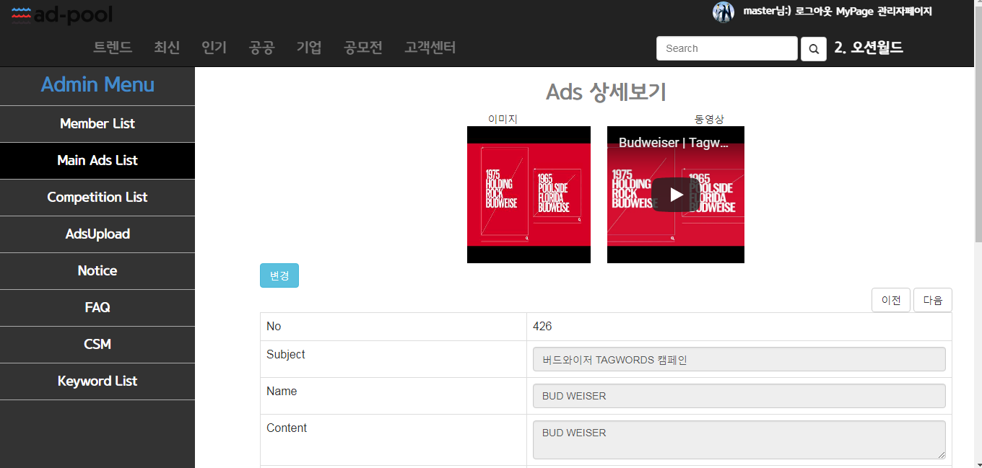
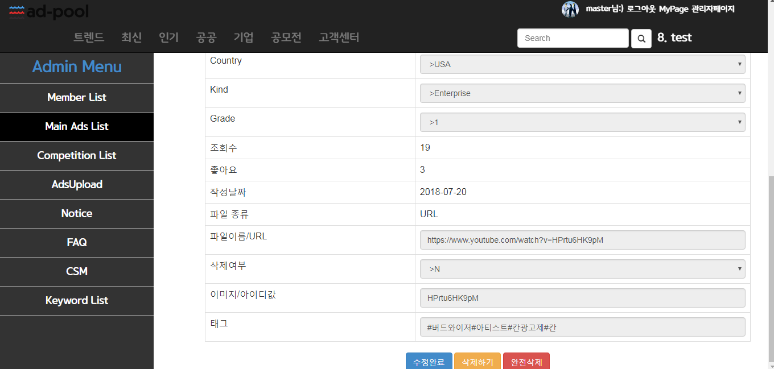
최종 시연 화면
12)관리자- 광고 상세보기
게시물 정보 확인
-수정 및 삭제
-DB 삭제를 할 수 있습니다

Slide 44
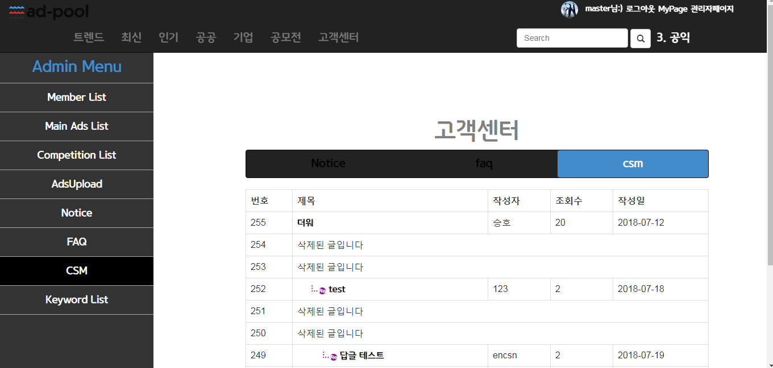
최종 시연 화면
12)관리자- 고객센터
공지사항, faq, 고객센터 등을 등록, 수정 및 삭제 할 수 있는 페이지 입니다

Slide 45
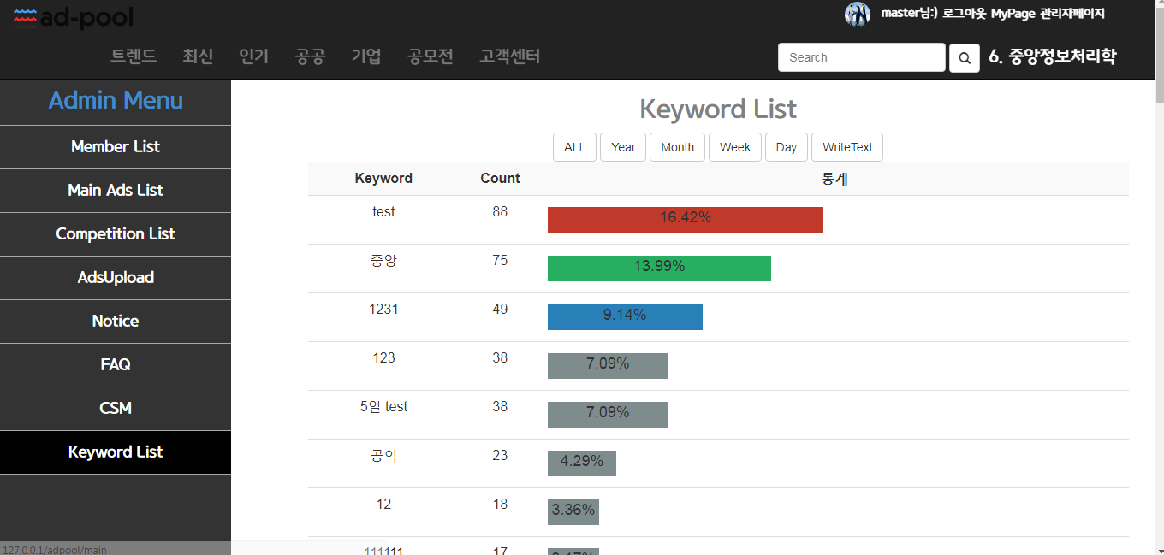
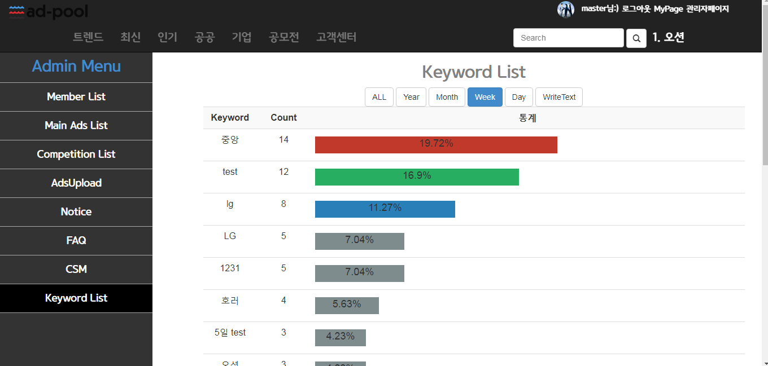
최종 시연 화면
12)관리자- 키워드List
사용자가 입력한 키워드에 대한 정보입니다. 같은 IP일 경우 5분에 한번 씩만 입력하게 구현하였습니다.
각 버튼 클릭 시
전체/연간/월간/주간/일간
키워드를 확인 할 수 있습니다.

Slide 46
감사합니다

